Slide 1
Катаев Валентин Петрович
Творчество замечательного писателя

Slide 2
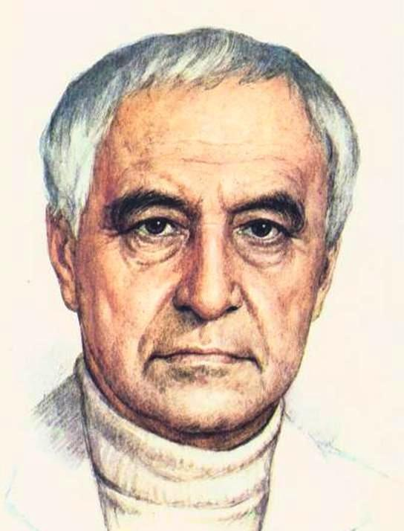
Катаев Валентин Петрович – талантливый писатель, драматург, прозаик, поэт, сценарист, военный журналист, популярность которого была на пике в советские годы.
Катаев Валентин Петрович родился в Одессе в 1897 году в обычной семье. Дедушка будущего мастера пера был сыном священника. Отец Петр Васильевич Катаев тоже был связан с православной церковью, так как преподавал в одесском епархиальном училище. Стоит подчеркнуть особую образованность отца Валентина, который кроме духовной семинарии закончил еще и Новороссийский университет историко-филологического факультета.
Notes:
Катаев Валентин Петрович – талантливый писатель, драматург, прозаик, поэт, сценарист, военный журналист, популярность которого была на пике в советские годы.
Катаев Валентин Петрович родился в Одессе в 1897 году в обычной семье. Дедушка будущего мастера пера был сыном священника. Отец Петр Васильевич Катаев тоже был связан с православной церковью, так как преподавал в одесском епархиальном училище. Стоит подчеркнуть особую образованность отца Валентина, который кроме духовной семинарии закончил еще и Новороссийский университет историко-филологического факультета.

Slide 3
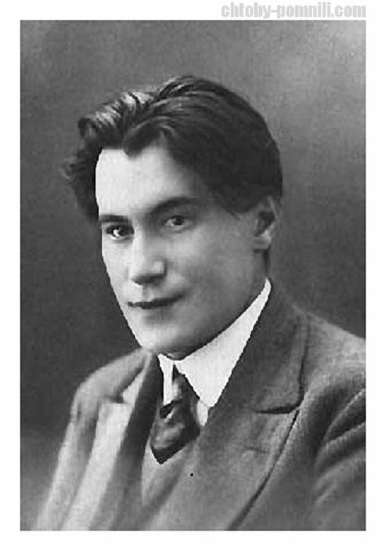
Первые труды
С ранних своих лет Валентин Катаев был влюблен в классическую литературу, без которой он не мог прожить и дня. Сам Катаев, уже будучи великим человеком, говорил, что с ранних лет мечтал стать выдающимся писателем и верил в то, что его желание сбудется. С первым его
стихотворением читатели познакомились
в 1910 году. Называлось оно «Осень». Это произведение выпустил «Одесский вестник», который пользовался популярностью среди одесситов.

Slide 4
Личности, повлиявшие на развитие творчества Катаева
Катаев познакомился с И.А.Буниным, а также А.М.Фёдоровым, которые позднее стали верными литературными наставниками Катаева. Через несколько лет круг друзей стал расширяться – в число его соратников вошли Э. Багрицкий и Ю.Олёша.

Slide 5
Утверждение в столице
Значимым для Катаева был 1921 год, когда он, работая в харьковском официальном издательстве вместе с Ю. Олешей, арендует жилплощадь. Именно в тот период Катаев решил, что пришло время покорять столицу. Туда он и отправился через год. В столичном городе Валентин начинает плодотворно работать для газеты «Гудок».

Slide 6
События 1915 года
Творческое развитие Катаева прервали тяжелые
события 1915 года, в связи с которыми Катаев
ушел в армию. Катаев получил в тяжелом 1917
году ранение, когда воевал на румынском
фронте. Полученное увечье было очень
серьезным, поэтому Валентина сразу же
отправили в госпиталь, который располагался в
Одессе. За героизм его не раз награждали
Георгиевскими крестами. Также он удостоился
ценного в то время ордена Святой Анны IV, а
также титула дворянина.

Slide 7
Деятельность в период войны
В годы войны нашей страны с захватчиками-фашистами Катаев работал военным корреспондентом. Непосредственно перед Победой гений пера дарит читателям повесть «Сын полка», которая со временем обрела громогласную популярность, за что и была удостоена Госпремии.

Slide 8
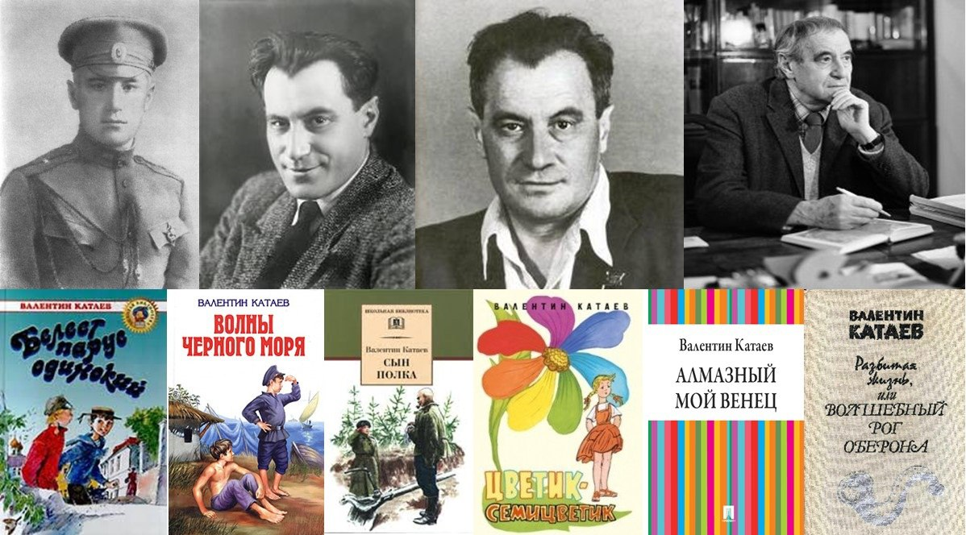
Книги великого гения пера
С 1955 по 1961 год Катаев возглавляет журнал «Юность», занимая пост главного редактора. Параллельно с книгами, Катаев пополнял и свою фильмографию. Всесторонняя развитость Катаева проявилась тогда, когда гений пера подарил детям и юношам превосходные сказки «Голубок», а также «Цветик-Семицветик». В 1945 году появляются еще сказки «Пень», а также «Жемчужинка», которые привели детскую аудиторию в восторг. Но восторгались этими произведениями не только малыши, но и их родители.

Slide 9
Наставление для детей
Очень аккуратно и бережно Валентин Катаев наставлял детей в своих произведениях, ненавязчиво указывая на особую значимость добра, отзывчивости и уважения к родителям.
За многолетний период своей творческой деятельности Катаев подарил ценителям литературы больше сотни прекрасных произведений, которые иллюстрируют реалии жизни, являются поучительными и назидательными для человека любой эпохи.

Slide 10
Смерть писателя
Перестало биться сердце Валентина Петровича Катаева 12 апреля 1986 года. Медики объяснили наступление смерти гения пера истощением организма, которое проявилось на фоне длительной борьбы с раковой опухолью и ее удаления.
Похоронили великого писателя, поэта и сценариста в Москве. Тело гения пера покоится на Новодевичьем кладбище.

